Slide 1
Cvičení č. 5
Z4107 Vybrané kapitoly městského a regionálního plánování
2. 11. 2017
FG3V

Slide 2
Brno a Business
Asociace?
Motivace?
Příklady?

Slide 3
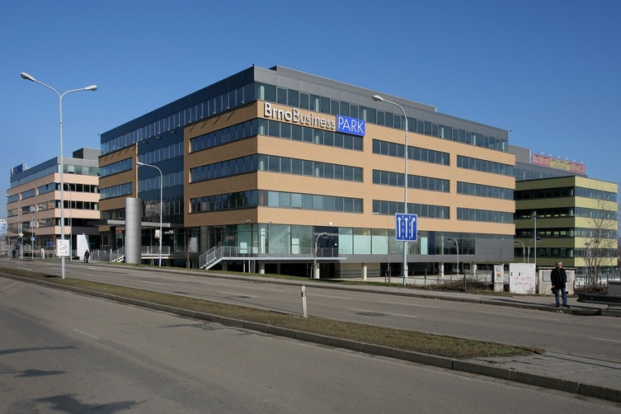
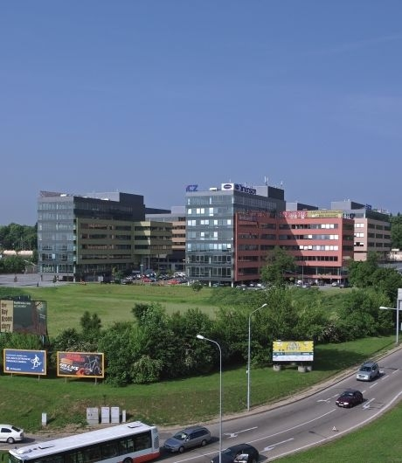
Brno a Business (Vídeňská, Heršpická)

Slide 4
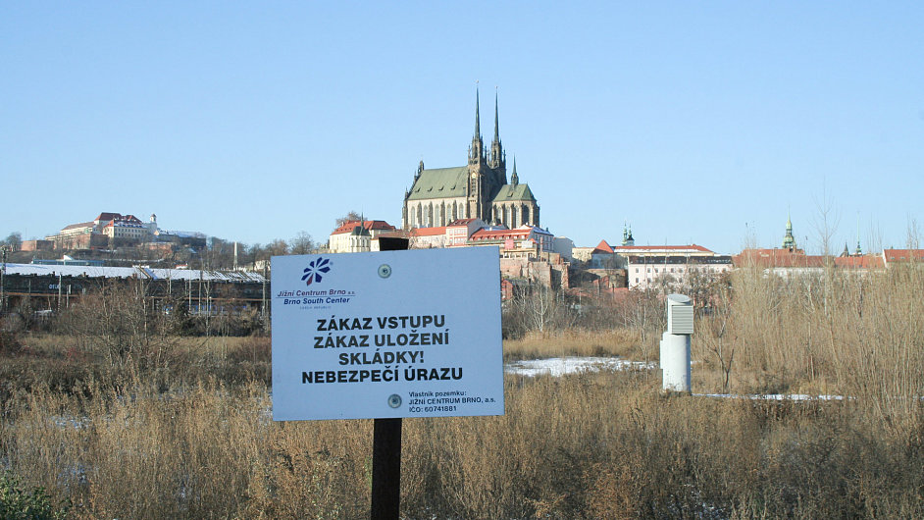
Brno Business a jižní centrum

Slide 5
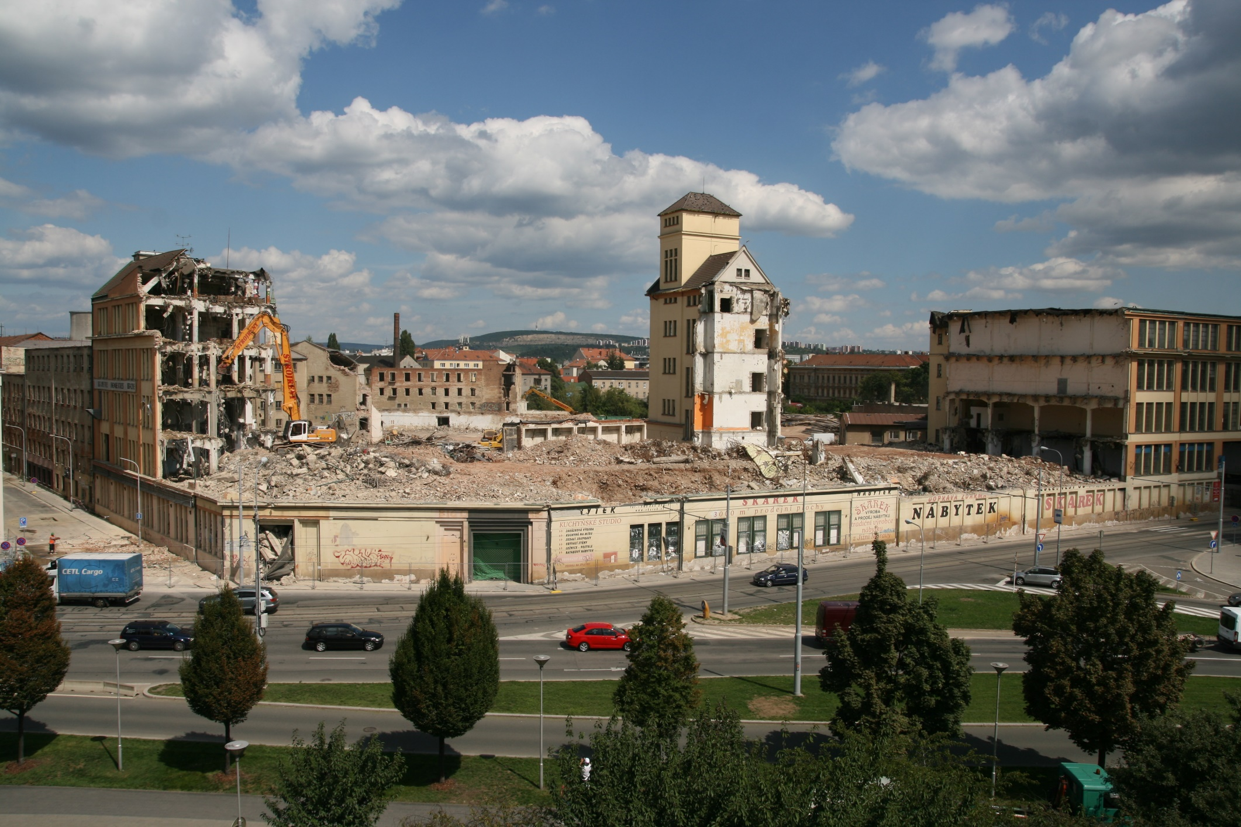
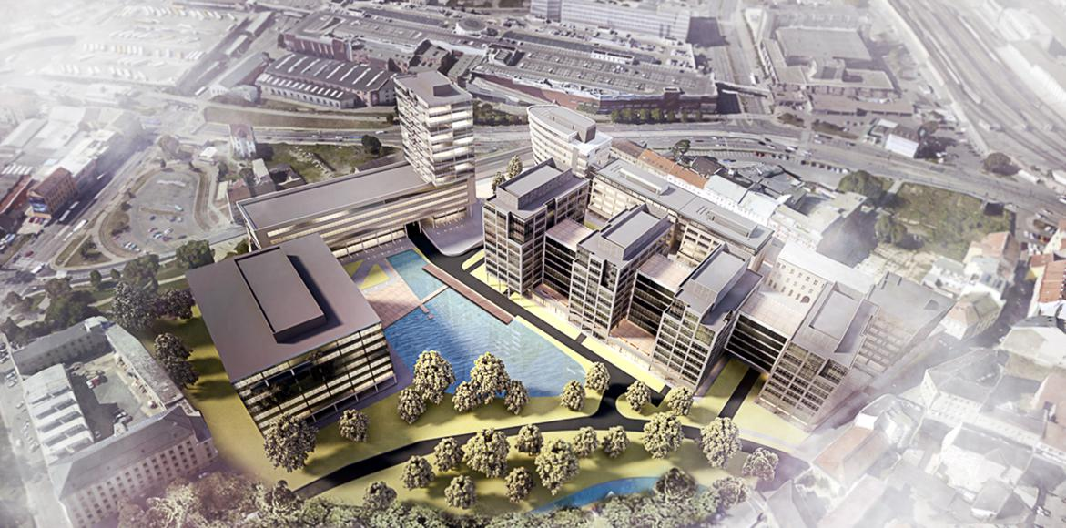
Vlněna

Slide 6
Brno a Business
https://www.brno.cz/en/businessman/brno-business-facts/
Sekce Business
Silné stránky a příležitosti
  Skutečně všechny reálné? Letiště?
Dokumenty – představení
I v EN – přístupnost pro zahraniční investory

Slide 7
Zadání cvičení
Čistě hypoteticky se vžijte do osoby privátního developera a nad mapou Brna, Prahy, či jiného minimálně 50 000 města.
Navrhněte „business plán“ potenciální investice.
Zaměřte se na zodpovězení následujících otázek:
Charakter investice (co postavit/do čeho investovat?) + zdůvodnění
  Nové nákupní centrum, nebo loftové byty? Revitalizace brownfields, nebo office park? Něco jiného?

Slide 8
Zadání cvičení
Konkrétní místo investice (kde postavit/kde investovat?) + zdůvodnění (makropoloha, mezopoloha, mikropoloha)
  centrum města/dálniční křižovatka/suburbánní zóna/jinde?
  Může být přiložen i výřez mapy
Předpokládaný profil uživatele/návštěvníka
  cílová skupina (individuální či firemní)
Analýza konkurenčních projektů
  stručný přehled stávajících či připravovaných konkurentů
Rozsah max. 2 A4
Odevzdání do 16. 11.

Slide 9
Díky za pozornost

Slide 10
Zdroje obrázků
http://lordship.dnh.cz/UserFiles/Image/Article/brno-business-park-02-xl.jpg
http://www.psj.cz/uploads/sources/psj_old/reference/obchodne_administrativni_budovy/Brno_Business_Park/62f199c61bde35a911808a8f704c5978_brno-bussines03-jpg.jpg?width=753&height=502&fit=
http://www.ceskatelevize.cz/ct24/sites/default/files/styles/scale_1180/public/1747040-vizu_vlnena_1.jpg
https://upload.wikimedia.org/wikipedia/commons/4/44/Brno%2C_Dornych%2C_demolice_Vln%C4%9Bny_2016-08-17_%283319%29.jpg

